Slide 1
タウンスケープ会配布用販促資料 「これからの街」 依頼マニュアル ～販売店様向け～
株式会社コトブキ 代理店部
201707

Slide 2
1、「これからの街」発行にあたって
各販売店様の独自販促資料としての「これからの街」を制作させて頂きます。
あらかじめ弊社にて用意した製品シリーズの特徴を裏面に入れ、販売店様の各地域での同シリーズの納入実績を販売店様の希望に基づき表面に取り上げます。
定形フォームにて、画像と物件情報、箇条書きでのコメントをいただけましたら、弊社にてヒアリングをさせていただき、構成し印刷を行い、販売店様が配布できるリーフレットとしてお渡しいたします。
印刷部数につきましては、100・200・300部からご選択ください。
この「これからの街」は、販売店様の情報も記載させていただきます。各地域でのブランディングの一助として利用いただき、組込活動促進に繋げて頂けましたら幸いです。
受付開始時期は9月初旬を予定しています。製品シリーズとしてはベンチ系8シリーズから始め、順次充実させてまいります。
確実な運営を継続する為に、当面は各社さま月2回を上限として制作させていただきます。
積極的なご活用をお願い申し上げます。

Slide 3
2、制作フロー
（ご依頼～納品まで概ね10日間程度を想定）
1日目
3～4日程度
3～4日程度
1～2日程度
販売店様
必要事項と写真を添えて支店･営業所に依頼
(ﾒｰﾙ･FAX)
最終原稿確認
納品
※施主に掲載許可を取る
支店営業所
代理店部に制作指示
(控え)
代理店部
印刷業者へ手配
印刷業者から納品･販売店様へ発送
販売店様にヒアリングし、原稿作成

Slide 4
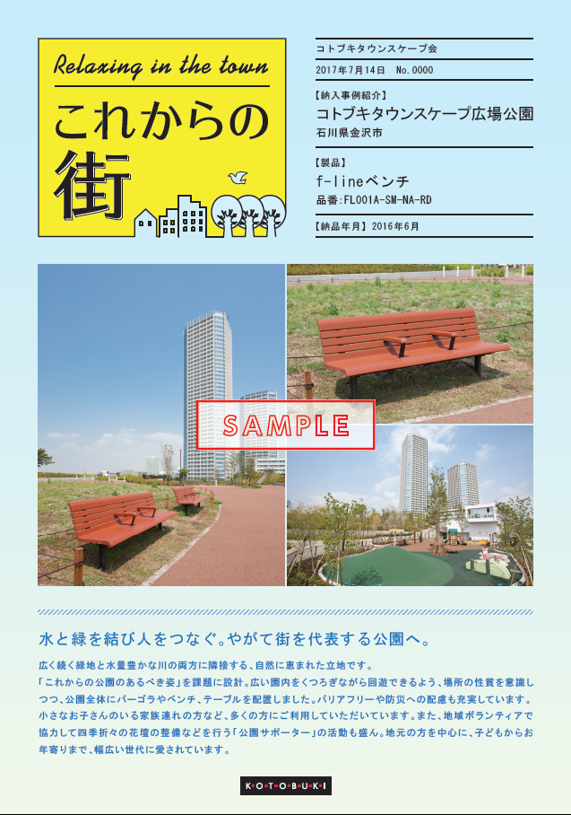
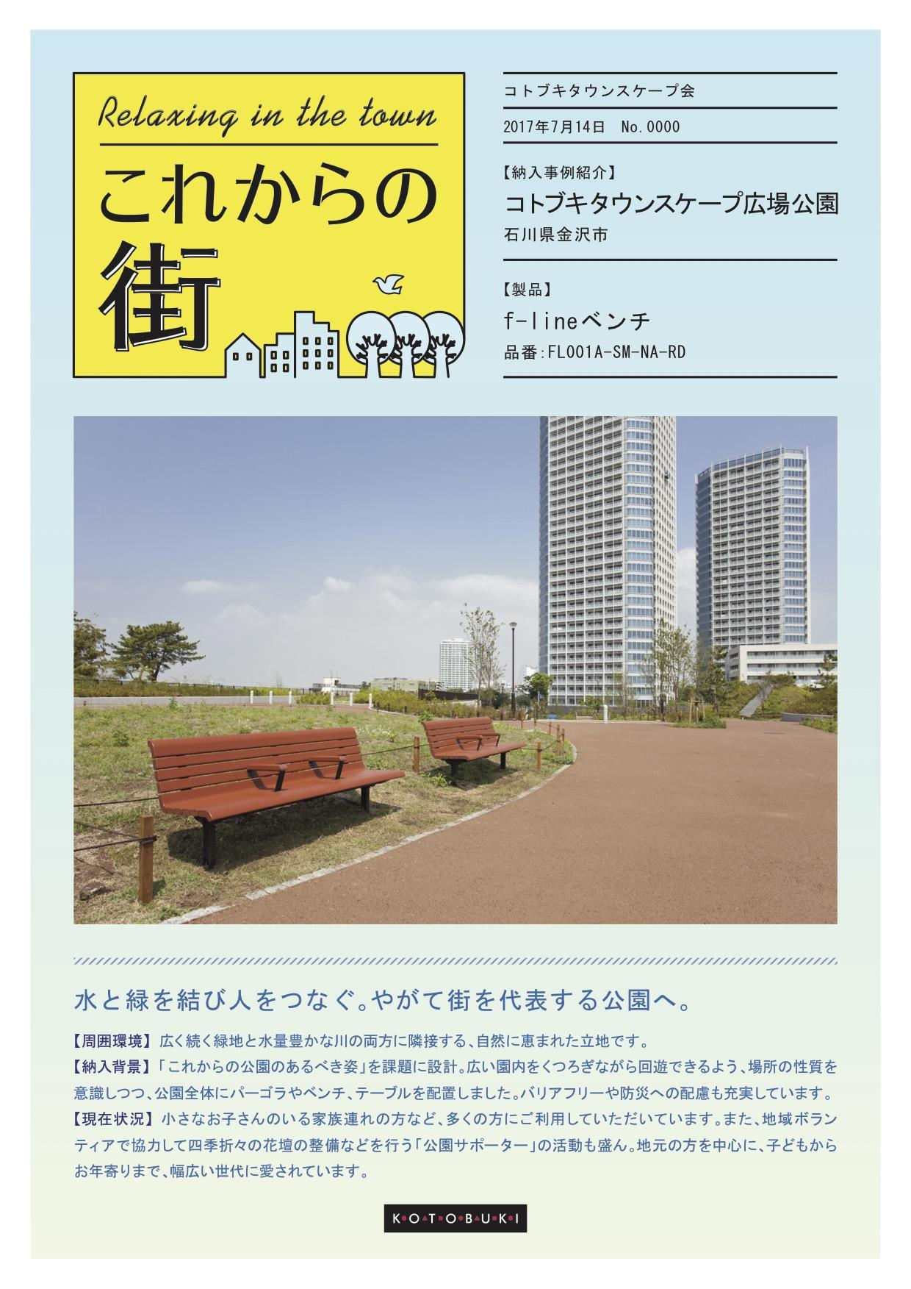
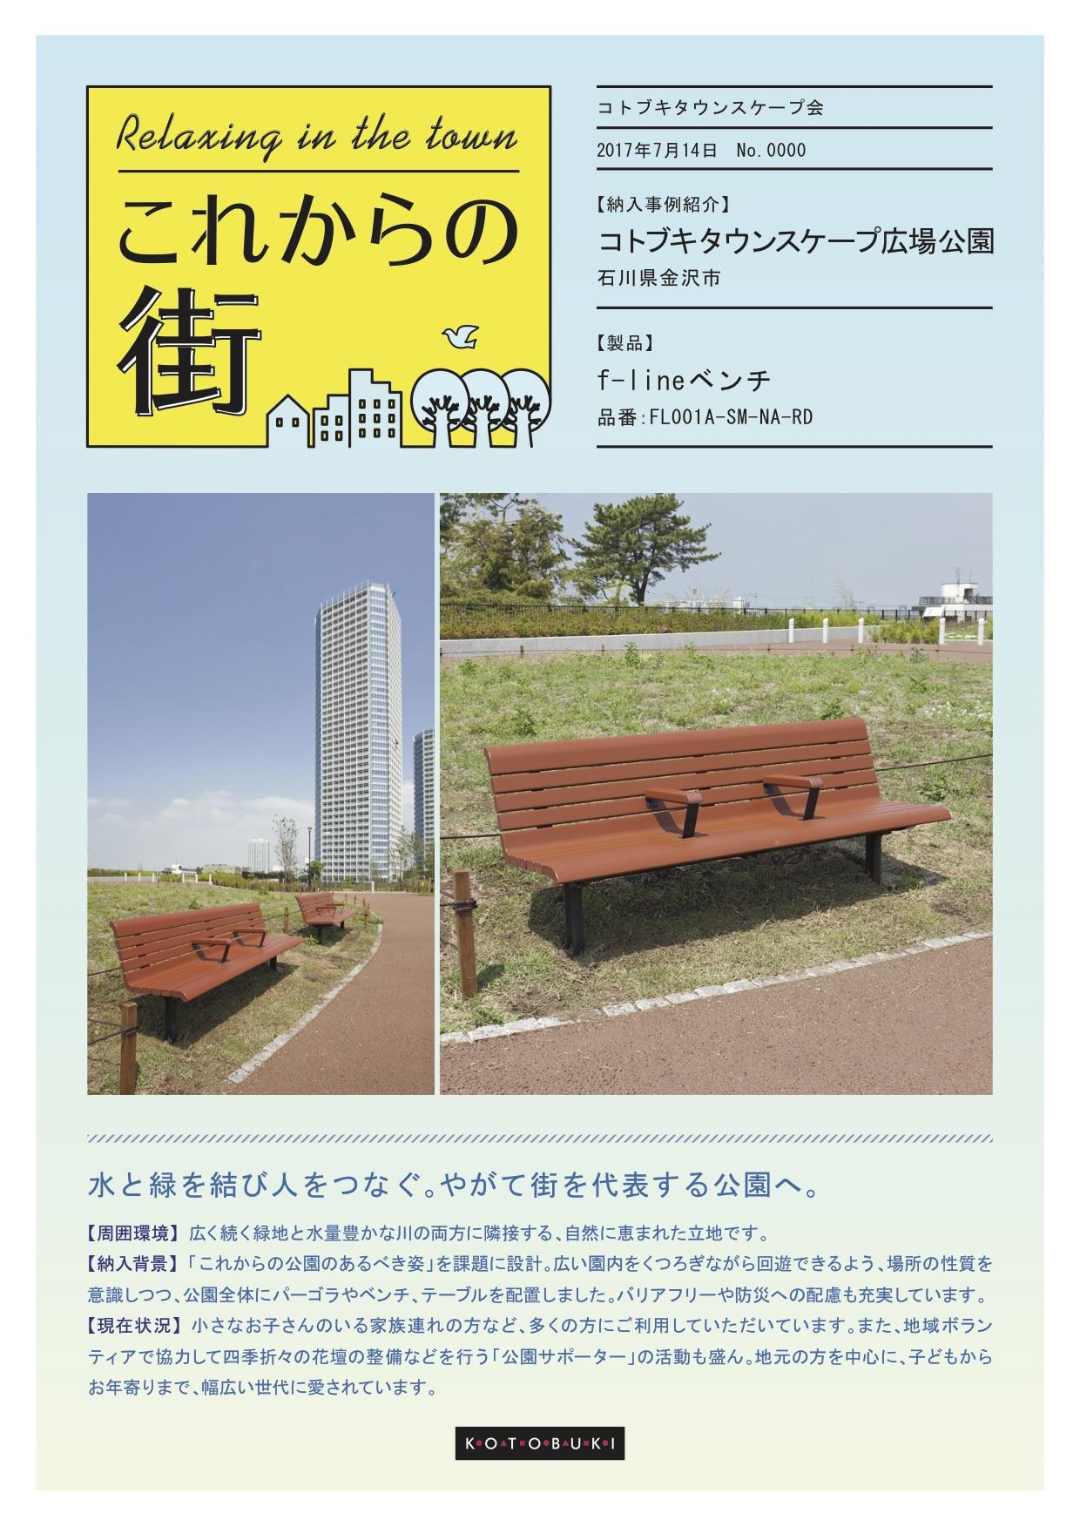
３．依頼時に提供いただく情報について
【表面】
①･･･物件名、施設名
②･･･納入場所(都道府県名、市町村名まで
③-1･･･用意されている製品シリーズから選択
③-2･･･品番(複数の場合は代表製品を挙げ、その他とする)
④納入年月･･･例「2017年8月」
⑤写真･･･1枚～3枚 ※写真についての注意点参照
⑥･･･ご希望の見出しがあれば記入。空欄でも可。
⑦物件の特徴や納入経緯など。箇条書き程度で可。
①
②
③-1
③-2
④
写真3枚ﾊﾞｰｼﾞｮﾝ
⑤
写真A
写真B
写真1枚ﾊﾞｰｼﾞｮﾝ
写真C
⑥
写真2枚ﾊﾞｰｼﾞｮﾝ
⑦

Slide 5
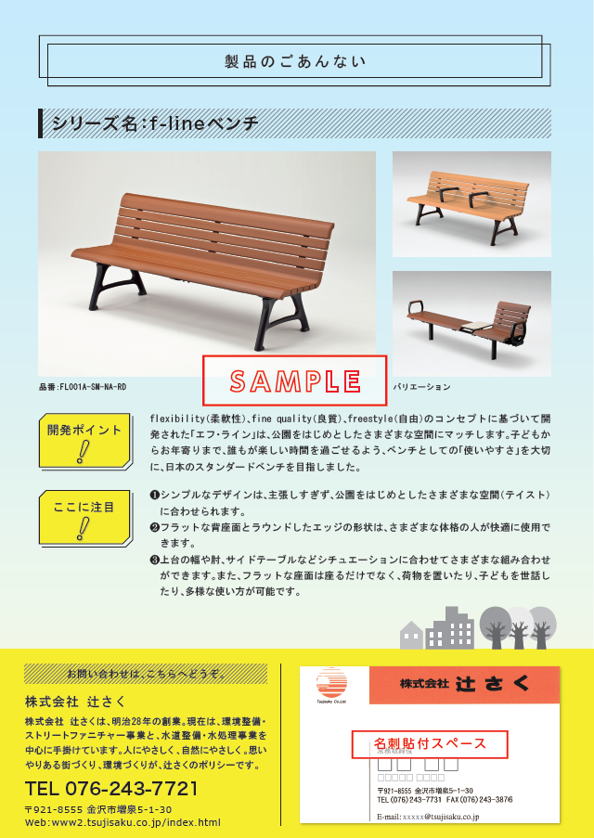
３．依頼時に提供いただく情報について
【裏面】
③-1･･･用意されている製品シリーズから選択
⑧裏面販売店様印刷情報･･･印刷する会社情報
会社名、ご連絡先の他に、簡単なPR文が掲載可能です。会社案内、HP掲載情報などを教えて頂ければ抜粋させていただきます。
（不要の場合は会社情報のみ掲載いたします。） 右側はご担当者様の名刺貼付スペースとなっています。
③-1
【その他】
制作部数を100部、200部、300部からお選びください。
⑧裏面販売店様印刷情報

Slide 6
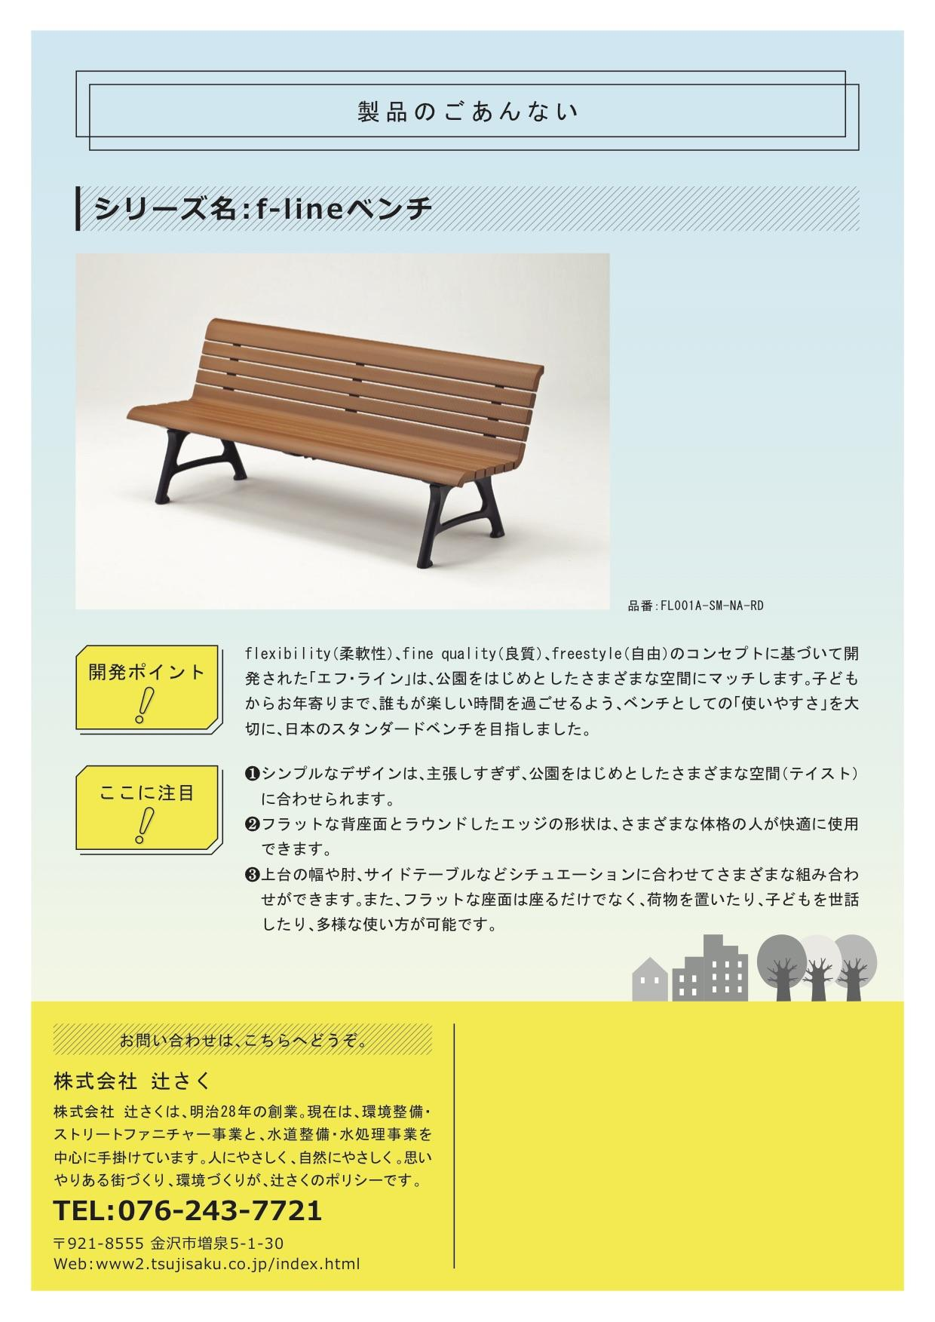
裏面に掲載する製品シリーズはこちらから選定ください。
～ただ今準備中です。追ってご案内します。～
Fライン
サークルベンチ
カーヴ
ヌーボー

Slide 7
裏面に掲載する製品シリーズはこちらから選定ください。
～ただ今準備中です。追ってご案内します。～
フォルテ
モダンクラシカル
御影石ベンチ
スクエアチップ

Slide 8
写真についての注意点、掲載許可について
写真を撮影、選定する場合には、肖像権などの問題から、以下の点にご注意ください。
人物について
利用者や通行人などの顔がはっきり写らないようにしてください。
遠くから撮ったもの、後姿など個人が特定出来ないものはOKです。
使用目的をお伝えして顔出しの許可を得ている場合はOKです。
お店の看板などについて
マクドナルドなど大型チェーンの看板が写り込まないように仕手ください。
広告看板も同様に写り込まないようにしてください。
その他
住居：ベランダや玄関等は避け、極力写らないようにしてください。
車：ナンバーなどが写り込まないよう撮影してください。
掲載許可について
口頭でも結構ですので、施主に掲載許可を撮ってください。書面での提出を求められた場合にはひな形を用意してありますので利用ください。

